Slide 1
Форум Альтернативной истории
Бирюков Всеволод

Slide 2
Введение
Цель проекта: создать удобный форум для обсуждения альтернативных историй
Особенность: возможность указывать в темах альтернативные точки развилки — события, где история могла пойти иначе
Актуальность: альтернативная история популярна и позволяет развивать критическое мышление

Slide 3
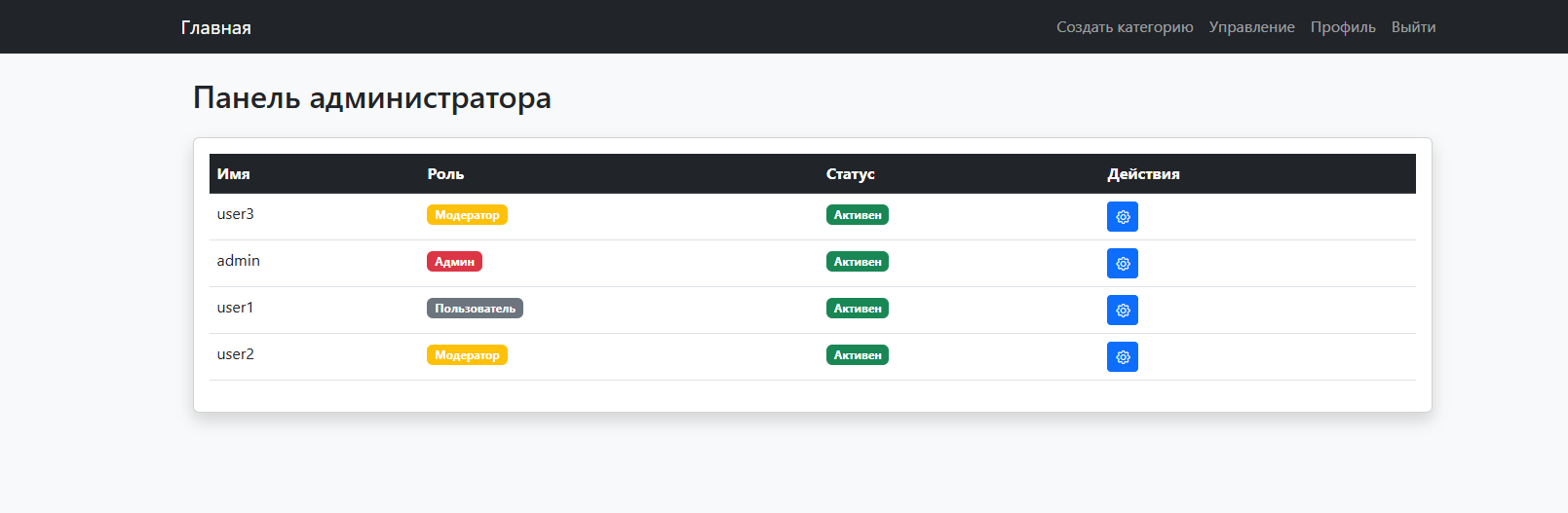
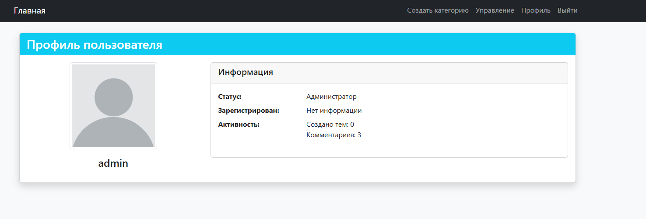
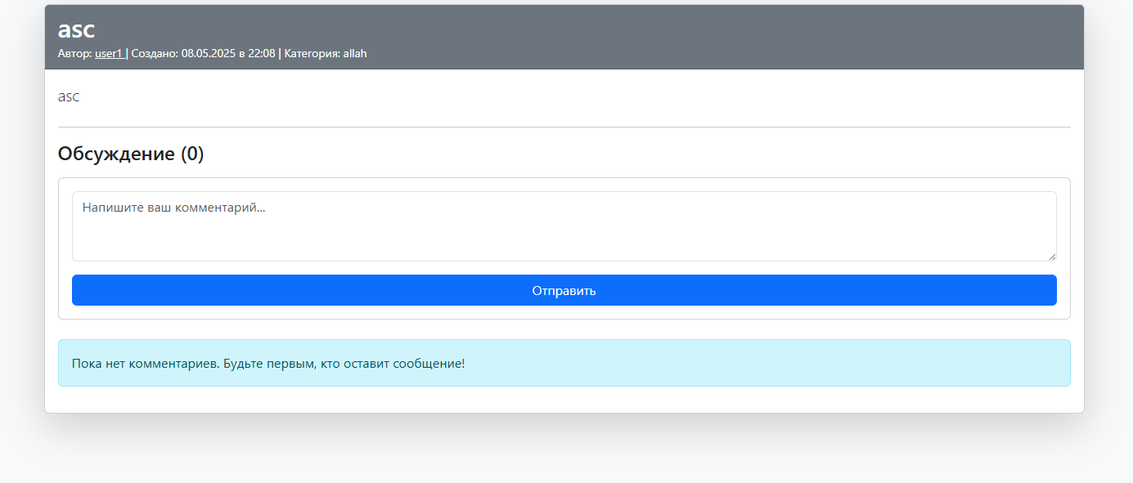
Функционал
Создание и редактирование профиля
Создание, редактирование и просмотр тем и комментариев
Управление пользователями админами и модераторами

Slide 4
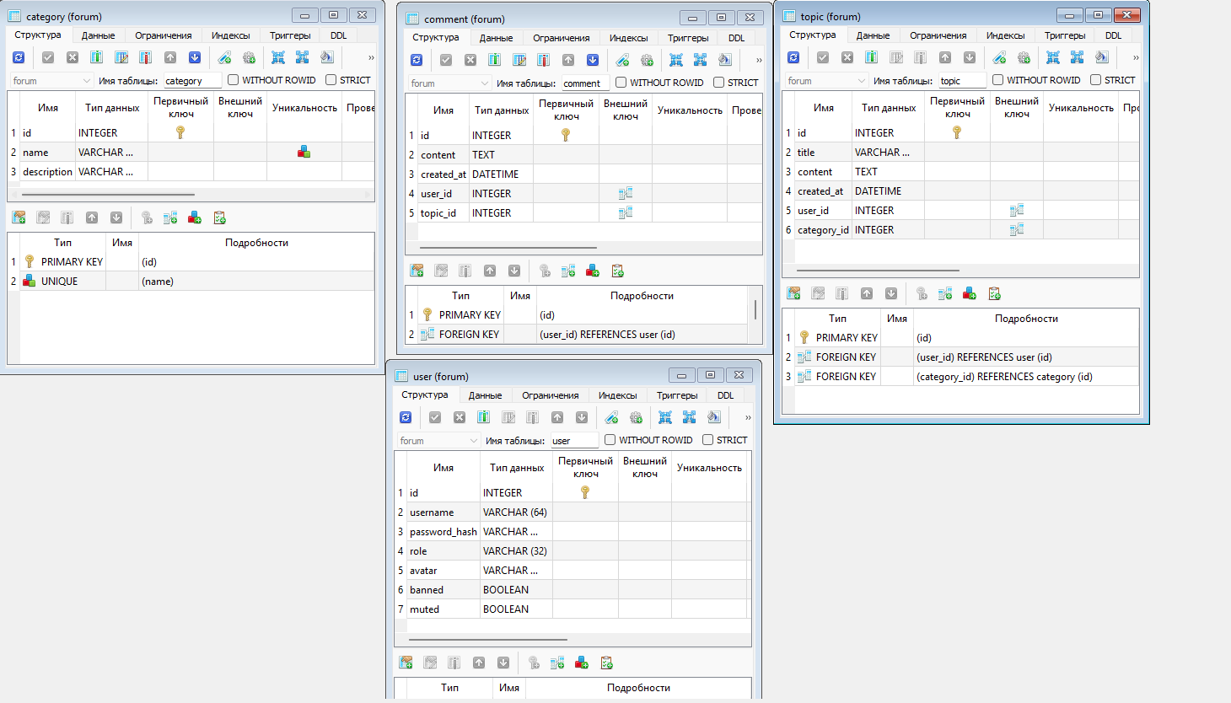
Архитектура проекта
Использован стек: Python (Flask), SQLite, HTML/CSS
Структура БД: таблицы user, category, topic, comment

